Slide 1
TEATR VA MUSIQA SAN’ATI
9-sinf O‘zbekiston tarixi

Slide 2
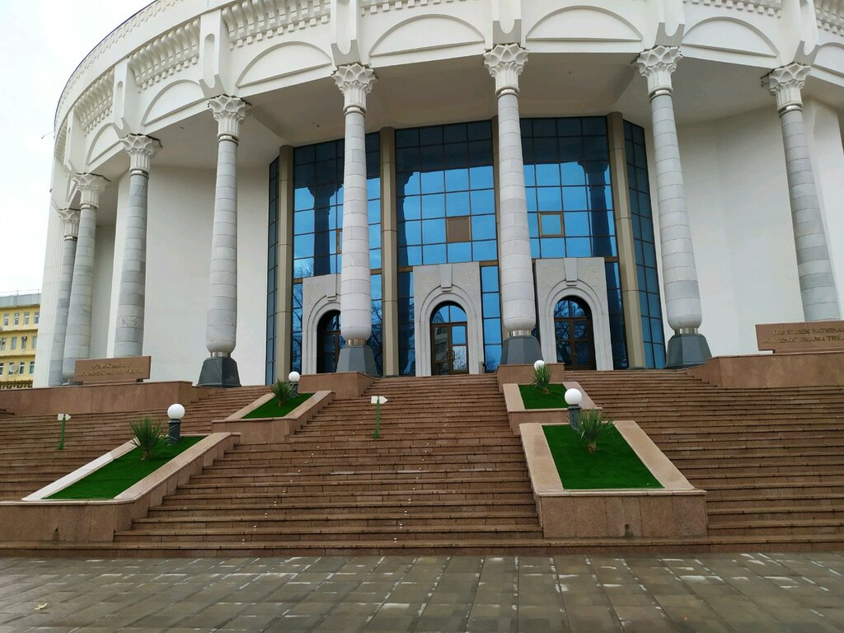
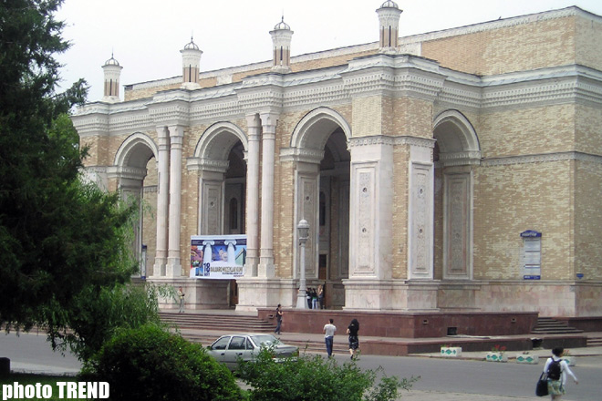
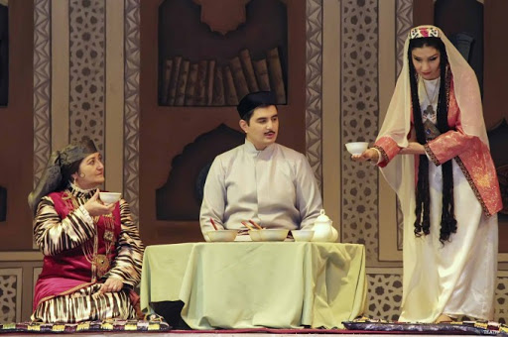
MAVZU: TEATR VA MUSIQA SAN’ATI

Slide 3
MAVZU REJASI:
Turkistonda xalq teatri
Turkistonga Yevropa va rus teatrlarining kirib kelishi
Jadid teatrining vujudga kelishi
Musiqa san’ati

Slide 4
O‘TILGAN MAVZUNI TAKRORLASH:
“TURKISTONDA ILM-FAN TARAQQIYOTI”
Quyidagi adabiyotchilarni yozgan asarlari bilan moslashtiring.
1 | Muhammad Aminxo‘ja Muqimiy | A | “Juvonboz” hikoyasi, “Baxtsiz kuyov”
2 | Mahmudxo‘ja Behbudiy | B | “To‘y”
3 | Abdulla Qodiriy | C | “Padarkush”
4 | Nusratilla Qudratilla | D | “Shohizinda”, “Cho‘ponota”, “Afrosiyob qo`rg`oni”
5 | V. Vyatkin | E | “Saylov”, “Tanobchilar”, “Qo‘qondan Farg‘onagacha”

Slide 5
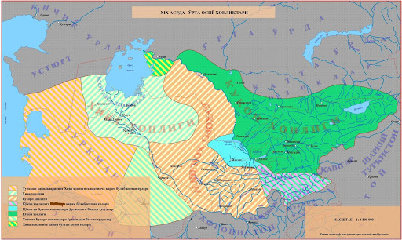
Qadimiy san’at turlaridan eng sevimlisi hisoblangan xalq teatrining Buxoro amirligi, Xiva va Qo‘qon xonliklarida o‘ziga xos ko‘rinishlari mavjud edi.

Slide 6
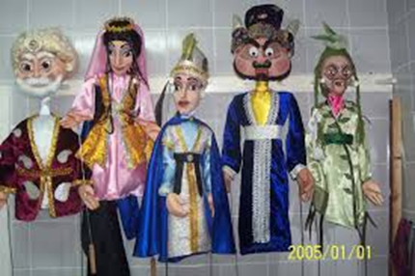
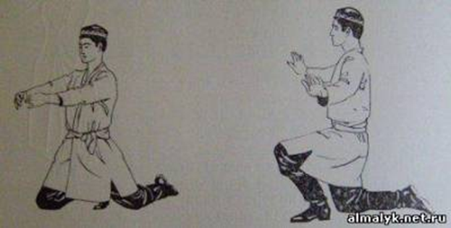
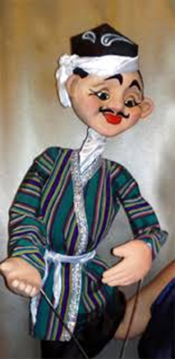
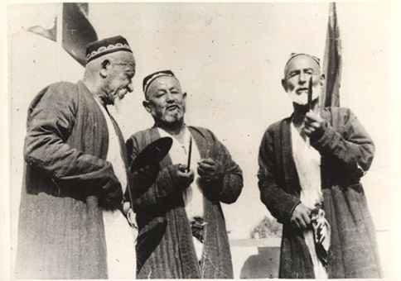
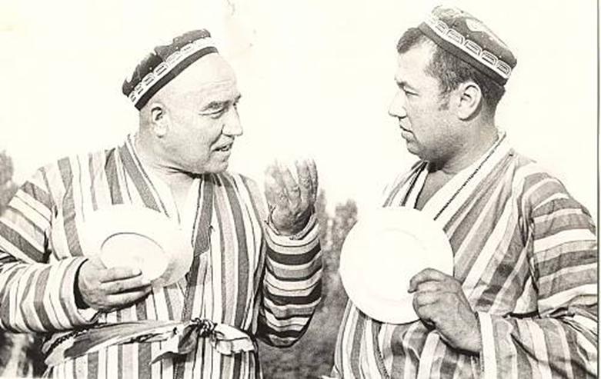
Xalq teatri shakl jihatdan rang-barang va boy bo‘lib, ular xalq orasidan chiqqan komik aktyorlar-qiziqchilar, qo‘g‘irchoqbozlar, masxarabozlar va boshqalar o‘z mahoratlarini namoyish qilishgan.

Slide 7
XIX asrning ikkinchi yarmida bir nechta shaharlarda an’anaviy teatr uyushmalari vujudga keldi. Eng mashhurlari Qo‘qonda Zokir eshon, Buxoroda To‘la masxara uyushmalari edi. Ayniqsa, qo‘g‘irchoq teatrlari ommabop bo‘lib, ular mavzusi markazida Kachal Polvon obrazi turgan.

Slide 8
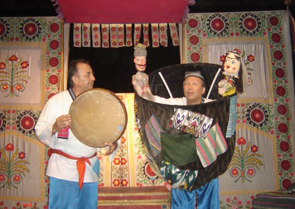
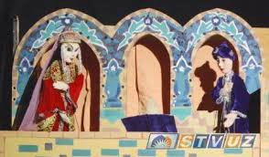
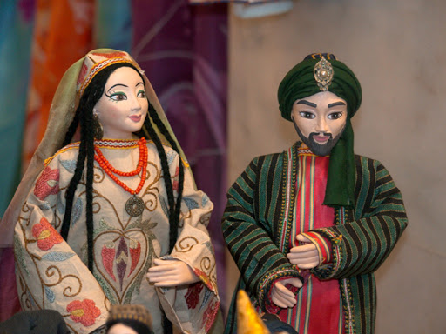
Kachal Polvon- o‘zbek an’anaviy qo‘g‘irchoq teatrining qahramonlaridan biri. Polvon Kachal tomoshalari XIV asrdan boshlab xalq orasida mashhur bo`lib kelgan. Polvon Kachalning bosh qismi yog`ochdan yasalib, egniga ko`ylak, chopon, boshiga do‘ppi kiydirilgan. Qirra burun, baroqqosh, oddiy xalq vakili sifatida namoyon bo`lgan. Qo‘g‘irchoqboz Polvon Kachal qo‘g‘irchog‘ini o‘ng qo‘li barmoqlariga qo‘ndirib harakatga keltirgan. Bizgacha turli variantlarda “Kachal Polvon sarguzashtlari” komediyasi yetib kelgan.

Slide 9
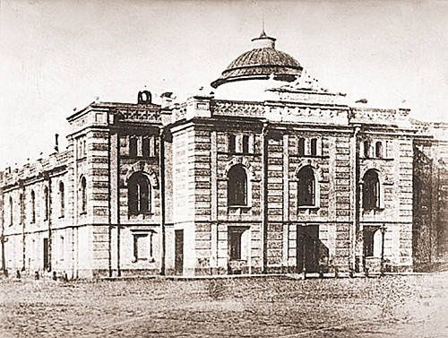
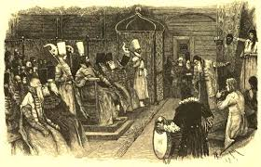
O‘rta Osiyo Rossiya imperiyasi tomonidan zabt etilgach, mustamlakachi hukumat siyosiy maqsadlarni nazarda tutib, o‘lkaga rus madaniyatini jadal yoyishga kirisha boshladi.
1870-yil Turkiston general-gubernatori tomonidan taklif qilingan Samara teatri o‘lkada bir necha kunlik dasturlarini namoyish etgan edi.

Slide 10
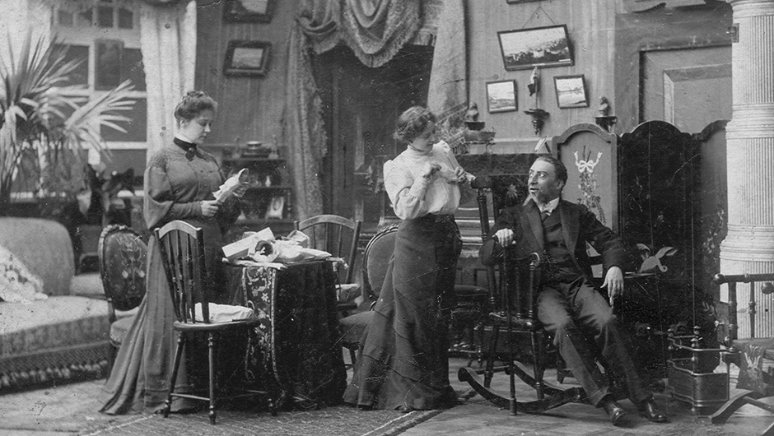
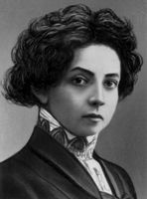
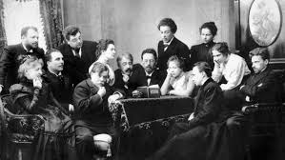
1910-yilda esa Samarqand va Toshkentga rus aktrisasi Vera Fyodorovna Komissarjevskaya truppasining gastrollari uyushtirildi.

Slide 11
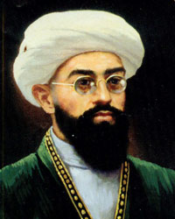
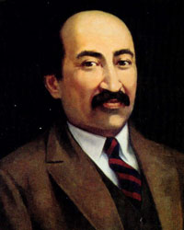
Turkistonda 1911-yil dastlabki yozma milliy sahna asarlari yaratildi. Mahmudxo‘ja Behbudiyning “Padarkush”, A. Samadovning “Mahramlar”, Fitratning “Bir farangi bilan buxorolik bir mudarrisning qilgan munozaralari” nomli asarlari shular jumlasidandir.
Turkistonda birinchi o‘zbek milliy teatri Samarqand shahrida Mahmudxo‘ja Behbudiy rahbarligida tashkil etildi. Bu truppada namoyish etilgan ilk asar ham uning “Padarkush” pyesasi edi.

Slide 12
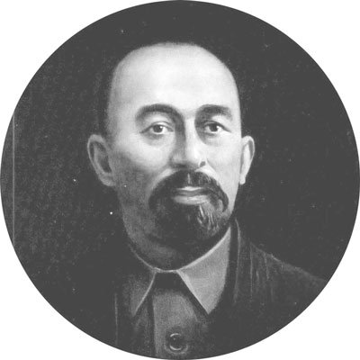
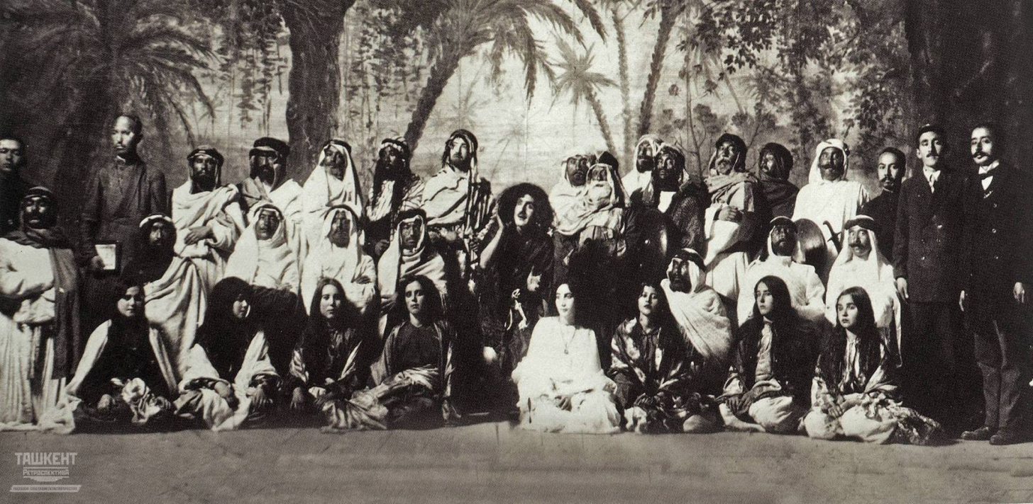
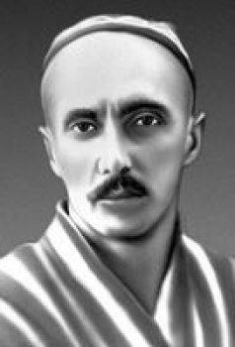
O‘zbek milliy teatri shakllanishi va rivojlanishida ulug‘ ma’rifatparvar Abdulla Avloniy va Hamza Hakimzoda Niyoziy katta xizmat qildilar. 1914-yil boshlarida Abdulla Avloniy Toshkent shahrida “Turon” nomidagi teatr jamoasini tashkil etdi va u sahnalashtirgan birinchi asar ham “Padarkush” pyesasi bo‘ldi.

Slide 13
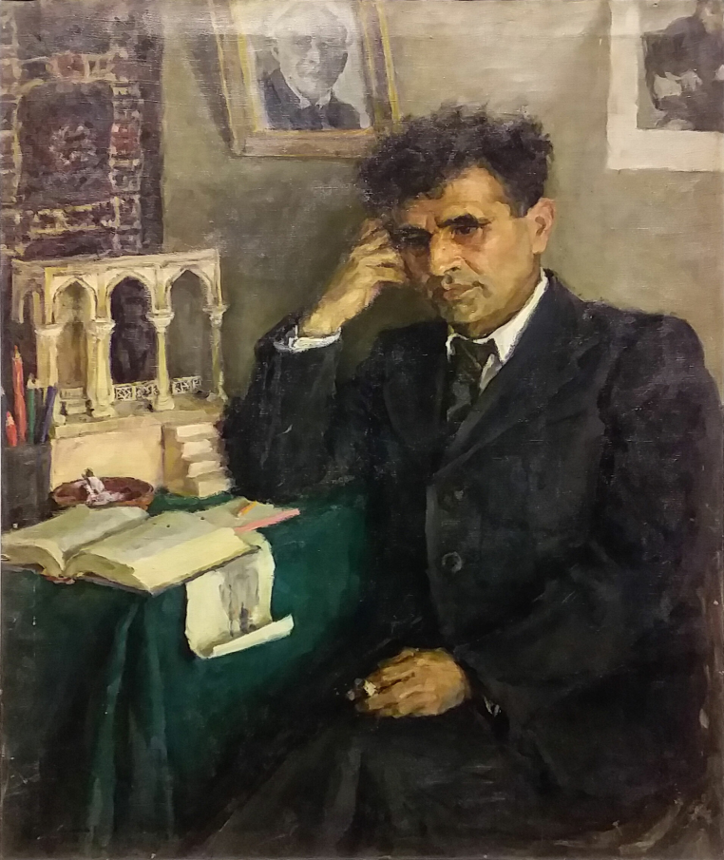
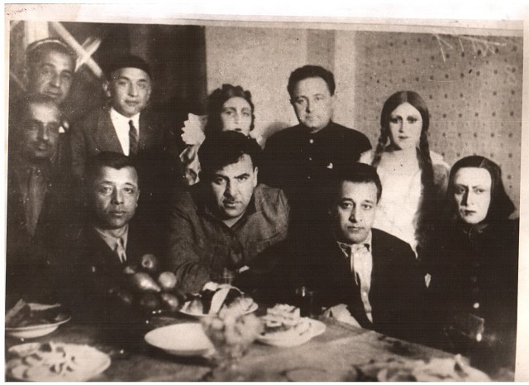
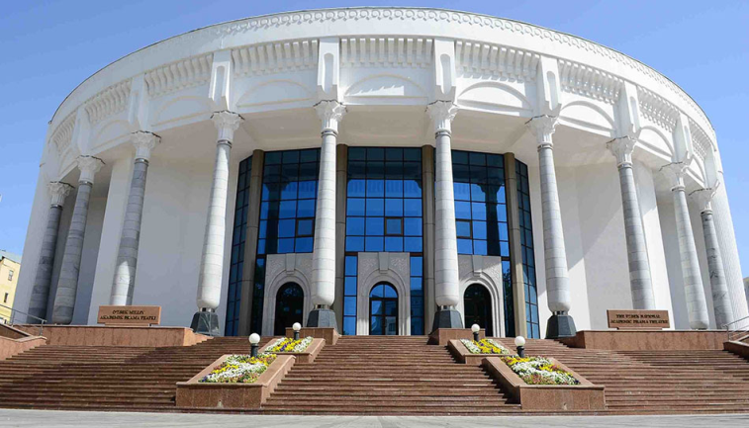
1916-yildan hozirgi Milliy teatr asoschisi Mannon Uyg‘ur va o‘zbek teatrining birinchi aktrisasi Ma’suma Qoriyeva san’atga ilk qadamini tashladi. Shu tariqa asta-sekin Andijonda, Xivada, Buxoroda ham dastlabki milliy teatrlar tashkil topa boshladi. Buxoro shahridagi teatrning tashkil etilishida Mannon Uyg‘urning xizmatlari beqiyos edi.

Slide 14
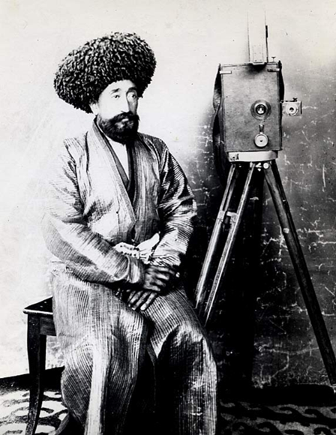
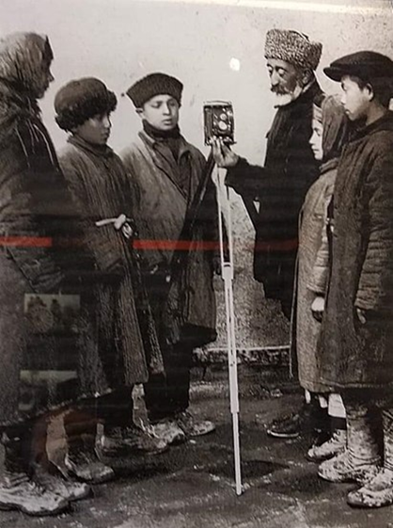
Xudoybergan Devonov - birinchi o`zbek kino va fotooperatori
Xudoybergan Devonov 1878-yilda tug‘ilgan. Arab, fors, rus va nemis tillarini o‘rgangan. Xiva hukmdori Muhammad Rahimxon II nemis-mennonitlarning o‘lkada yashashiga ruxsat bergan. Nemislardan bo`lgan Vilgelm Penner yoki mahalliy tilda Panor buvada fotoapparat bo‘lgan va X.Devonov undan foydalanishga ruxsat so‘ragan. Panor buva shogirdining muvaffaqiyatlaridan xursand bo‘lib, unga fotoapparatni sovg‘a qilgan.

Slide 15
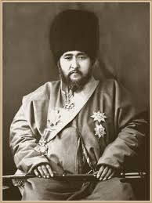
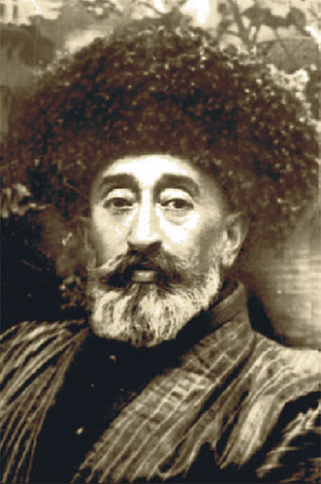
X.Devonov 1903-yildan suratga ola boshlagan. Avvaliga bu diniy ulamolarning qattiq qarshiligiga uchragan. Biroq fotosuratchini har qanday yangilikka qiziqqan Muhammad Rahimxon II o‘z himoyasiga olgan. Hukmdor Xudoyberganga o‘zining suratini olishni buyurgan, keyin esa uni o‘z devoniga ishga taklif qilgan.
Muhammad Rahimxon II.
X.Devonov olgan surat

Slide 16
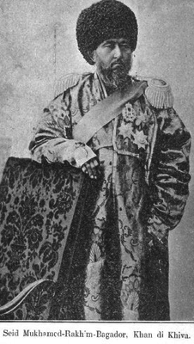
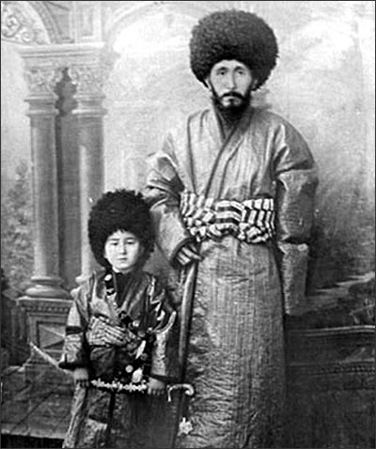
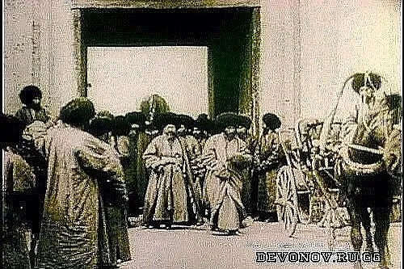
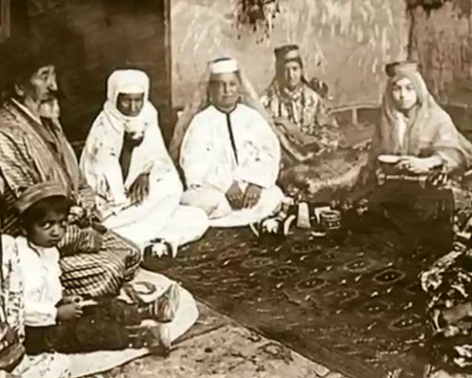
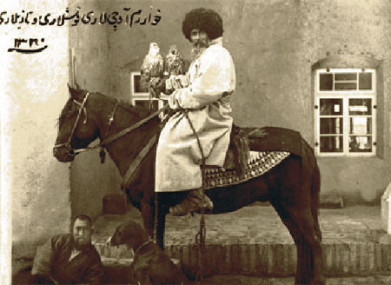
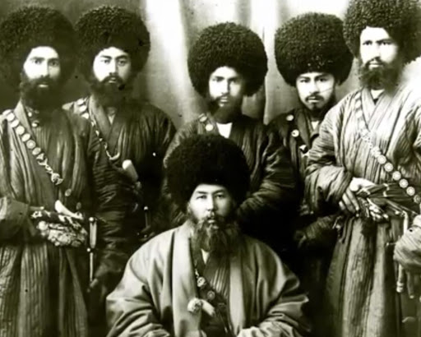
Xudoybergan Devonov olgan suratlar

Slide 17
XIX asr oxiri va XX asr boshlarida o‘zbek xalqi musiqiy ijodiyoti o‘zida lirik qahramonlik mazmunidagi epik rivoyatlarni mujassamlashtirgan dostonlar alohida o‘rin tutgan. Jumladan:
“GO‘RO‘G‘LI”
“ALPOMISH”
“KUNTUG‘MISH”
“OSHIQ G‘ARIB VA SHOHSANAM”
“HASAN VA DALLI”
“RUSTAM VA AVAZ”

Slide 18
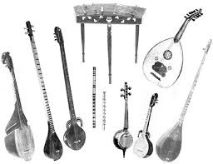
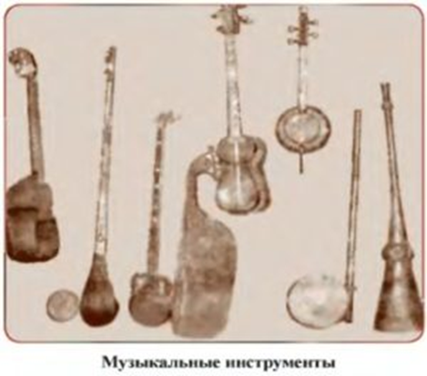
Musiqa asboblari ham nihoyatda rang-barangligi bilan ajralib turar edi. Karnay, nog‘ora yoki doira, ya’ni qattiq jaranglovchi cholg‘u asboblari an’anaviy bayramlarda, to‘y-tantanalarda, ommaviy tomoshalarda jo‘rovoz bo‘lgan; birmuncha past jaranglovchi cholg‘u asboblari-surnay, dutor, g‘ijjak esa kamer (xonada) yoki konsert (davrada) ijrosiga mo‘ljallangan edi.

Slide 19
YANGI MAVZUNI MUSTAHKAMLASH:
1.Turkistonda birinchi oʻzbek milliy teatri qaysi shaharda ochilgan?
A) Toshkent B) Samarqand C) Qoʻqon D) Andijon
2.Turkistonda birinchi oʻzbek milliy teatri kim tomonidan tashkil etilgan?
A) Behbudiy B) Hamza C) Mannon Uygʻur D) Avloniy
3.Qachon A.Avloniy tomonidan Toshkentda “Turon” nomidagi teatr trup­pasi tashkil etilgan?
A) 1910­yil B) 1911­yil C) 1914­yil D) 1915­yil
4.“Turon” teatr truppasi nechanchi yilda Turkiston shaharlari boʻylab gas­trol uyushtirgan?
A) 1914­yil B) 1915­yil C) 1916­yil D) 1917­yil
5.Hozirgi Milliy teatrimiz asoschisi kim hisoblanadi?
A) Behbudiy B) Hamza C) Mannon Uygʻur D) Avloniy
6.Oʻzbek teatrining birinchi aktrisasi kim hisoblanadi?
A) L.Sarimsoqova B) M.Turgʻunboyeva C) M.Qoriyeva D) T.Yusupova
7.XIX asr II yarmida ommabop hisoblangan qoʻgʻirchoq teatrlari mavzu­si markazida qaysi qahramon obrazi
turgan?
A) Kachal polvon B) Toʻla masxara C) Nasriddin Afandi D) Aldar Koʻsa

Slide 20
UYGA VAZIFA:
40-§, 144-149-betlarni o‘qish.
Mavzu savollariga javob tayyorlash.
Keyingi darsda “Me’morchilik va tasviriy san’at” mavzusiga tayyorlanish.

Slide 21
E`TIBORINGIZ UCHUN
RAHMAT!

